Slide 1
项目案例： 餐饮平台菜品智能推荐
2018/2/7

Slide 2
目录
1
推荐方案设计
2
数据预处理
3
建立推荐模型
4
进行菜品推荐

Slide 3
推荐方案设计
1. 项目背景
W餐饮外卖平台的现状与面临的问题。
广大上班族已经习惯于在餐饮外卖平台上订餐。
W餐饮外卖平台，向广大用户提供网上订餐服务。
W平台订餐完成后，平台会引导用户对于品尝过的菜品进行评价打分。
运营方发现老用户的下单率呈现下降态势。
市场部门建议，希望针对老用户进行个性化的菜品推荐，包括用户的偏爱菜品及新菜品。

Slide 4
推荐方案设计
推荐系统的初步构想
推荐系统的特点
与搜索引擎不同，推荐系统并不需要用户提供明确的需求，而是通过分析用户的历史行为，主动为用户推荐能够满足他们兴趣和需求的信息。
依据后台网站的海量数据，研究用户的兴趣偏好，分析用户的需求和行为，发现用户的兴趣点。
尤其是将长尾产品（指餐饮外卖平台中热销菜品以外的菜品，它们总体数量大，但单位销量少）准确地推荐给所需要的用户。

Slide 5
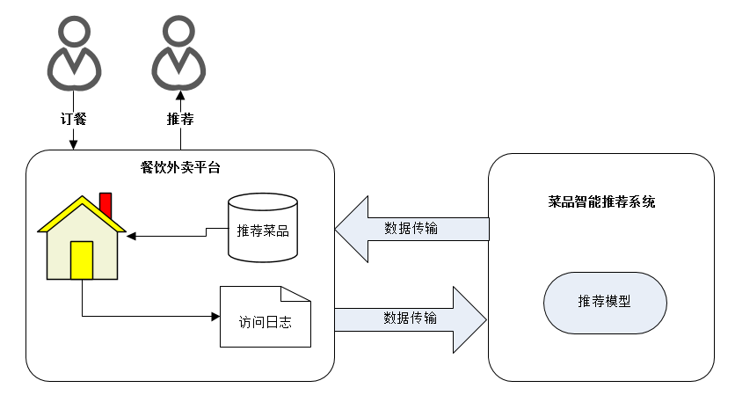
推荐方案设计
推荐系统的初步构想
推荐系统的基本流程
W餐饮平台的技术部门决定根据近期用户对菜品的评分历史数据，建立菜品推荐模型，向用户们提供菜品推荐。
菜品智能推荐系统，作为原来的餐饮外卖平台系统的扩展与补充，主要负责对用户的历史评分数据进行处理，并生成推荐结果集。

Slide 6
推荐方案设计
3. 基础数据分析
按热门菜品进行推荐
如果根据菜品的销售量与评分进行排序，再选取Top N（比如前10个）的热门菜品向用户推荐，是否可行？
热门菜品推荐的特点与不足
这种排行榜式的推荐方式，更大程度上迎合了用户们选择的共性，就是会推荐出用户们可能都喜欢的热门菜品，但不能满足用户们的个性化或差异性的口味要求。
热门菜品通常只占全部菜品数量的很少比例，其他大部分菜品将难以得到被推荐的机会。

Slide 7
推荐方案设计
3. 基础数据分析
[{"UserID":"A2WOH395IHGS0T", "Rating":5.0, "ReviewTime":1483202656, "Review":"风味独特，真的不错！", "MealID":"B0040HNZTW"}, {"UserID":"A32KHS0VN0N0HB", "Rating":3.0, "ReviewTime":1483202708, "Review":"有特色，也比较卫生", "MealID":"B006Z48TZS"}, {"UserID":"A1YQ4Z5U9NIGP", "Rating":5.0, "ReviewTime":1483202876, "Review":"家常美味，推荐！", "MealID":"B00CDBTQCW"},
用户的评分数据集
在网站的后台服务器就会以JSON格式保存这些用户评分数据。

Slide 8
推荐方案设计
3. 基础数据分析
属性名称 | 属性说明
UserID | 用户ID
Rating | 评分
ReviewTime | 评分的时间戳
MealID | 菜品ID
用户的评分数据集
用户评分数据集的数据已做了脱敏处理，只保留部分重要属性。

Slide 9
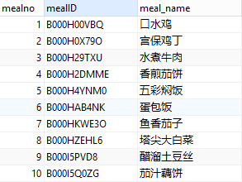
推荐方案设计
3. 基础数据分析
菜品的数据集
网站的后台数据库（MySQL）中保存着菜品的数据集。

Slide 10
推荐方案设计
3. 基础数据分析
选取数据集
在用户评分数据集中，保存了用户对菜品的评分信息，很大程度上反映了用户对菜品的兴趣度，因此这份数据将作为分析与推荐的主要数据源。
大部分人的口味并不是永久不变的，但在一定时期中还是相对固定的。因此在本案例中，只选择最近两个月的用户评分数据。

Slide 11
推荐方案设计
4. 常用推荐算法
基于内容的推荐
基于内容的推荐（Content-based Recommendation）是信息过滤技术的延续与发展，它是建立在项目的内容信息上做出推荐的，而不需要依据用户对项目的评价意见。
基于内容的推荐系统中，项目或对象是通过相关的特征的属性来定义，系统基于用户评价对象的特征，学习用户的兴趣，考察用户资料与待预测项目的相匹配程度。
用户的资料模型取决于所用学习方法，常用的有决策树、神经网络和基于向量的表示方法等。
基于内容的用户资料是需要有用户的历史数据，用户资料模型可能随着用户的偏好改变而发生变化

Slide 12
推荐方案设计
4. 常用推荐算法
协同过滤推荐
协同过滤推荐（Collaborative Filtering Recommendation）技术是推荐系统中应用最早和最为成功的技术之一。
采用最近邻技术，利用用户的历史喜好信息计算用户之间的距离，然后利用目标用户的最近邻居用户对商品评价的加权评价值来预测目标用户对特定商品的喜好程度，系统从而根据这一喜好程度来对目标用户进行推荐。
对推荐对象没有特殊的要求，能处理非结构化的复杂对象，如音乐、电影。

Slide 13
推荐方案设计
4. 常用推荐算法
基于关联规则推荐
基于关联规则的推荐（Association Rule-based Recommendation）是以关联规则为基础，把已购商品作为规则头，规则体为推荐对象
关联规则挖掘可以发现不同商品在销售过程中的相关性，在零售业中已经得到了成功的应用。
算法的第一步关联规则的发现最为关键且最耗时，是算法的瓶颈，但可以离线进行。

Slide 14
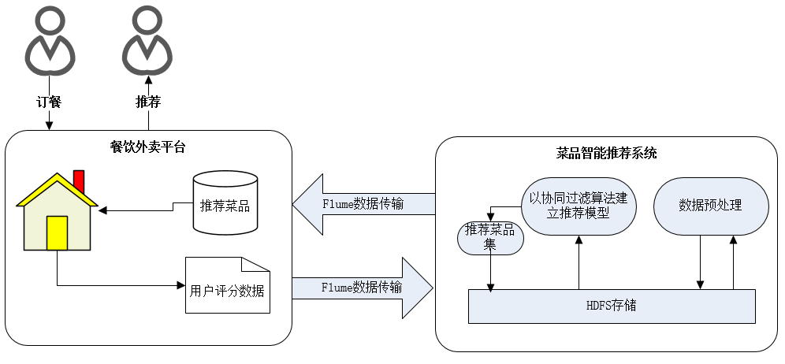
推荐方案设计
5. 推荐流程设计
方案设计
在选定了用户数据与推荐算法以后，结合原餐饮外卖平台系统，设计出一份推荐流程方案

Slide 15
推荐方案设计
5. 推荐流程设计
基本流程模块说明
用户评分数据的生成。
用户评分数据的传输。
数据预处理。
以协同过滤算法建立推荐模型。
推荐菜品数据集。
推荐结果上传。
向用户进行推荐。

Slide 16
问题反馈： http://www.tipdm.org/tj/841.jhtml

